Slide 1


24 December 2018
PRESS CONFERENCE
Prof.Dr. Jasmin Komić,
Republika Srpska Institute of Statistics, Acting Director
Republika Srpska Institute of Statistics

Slide 2
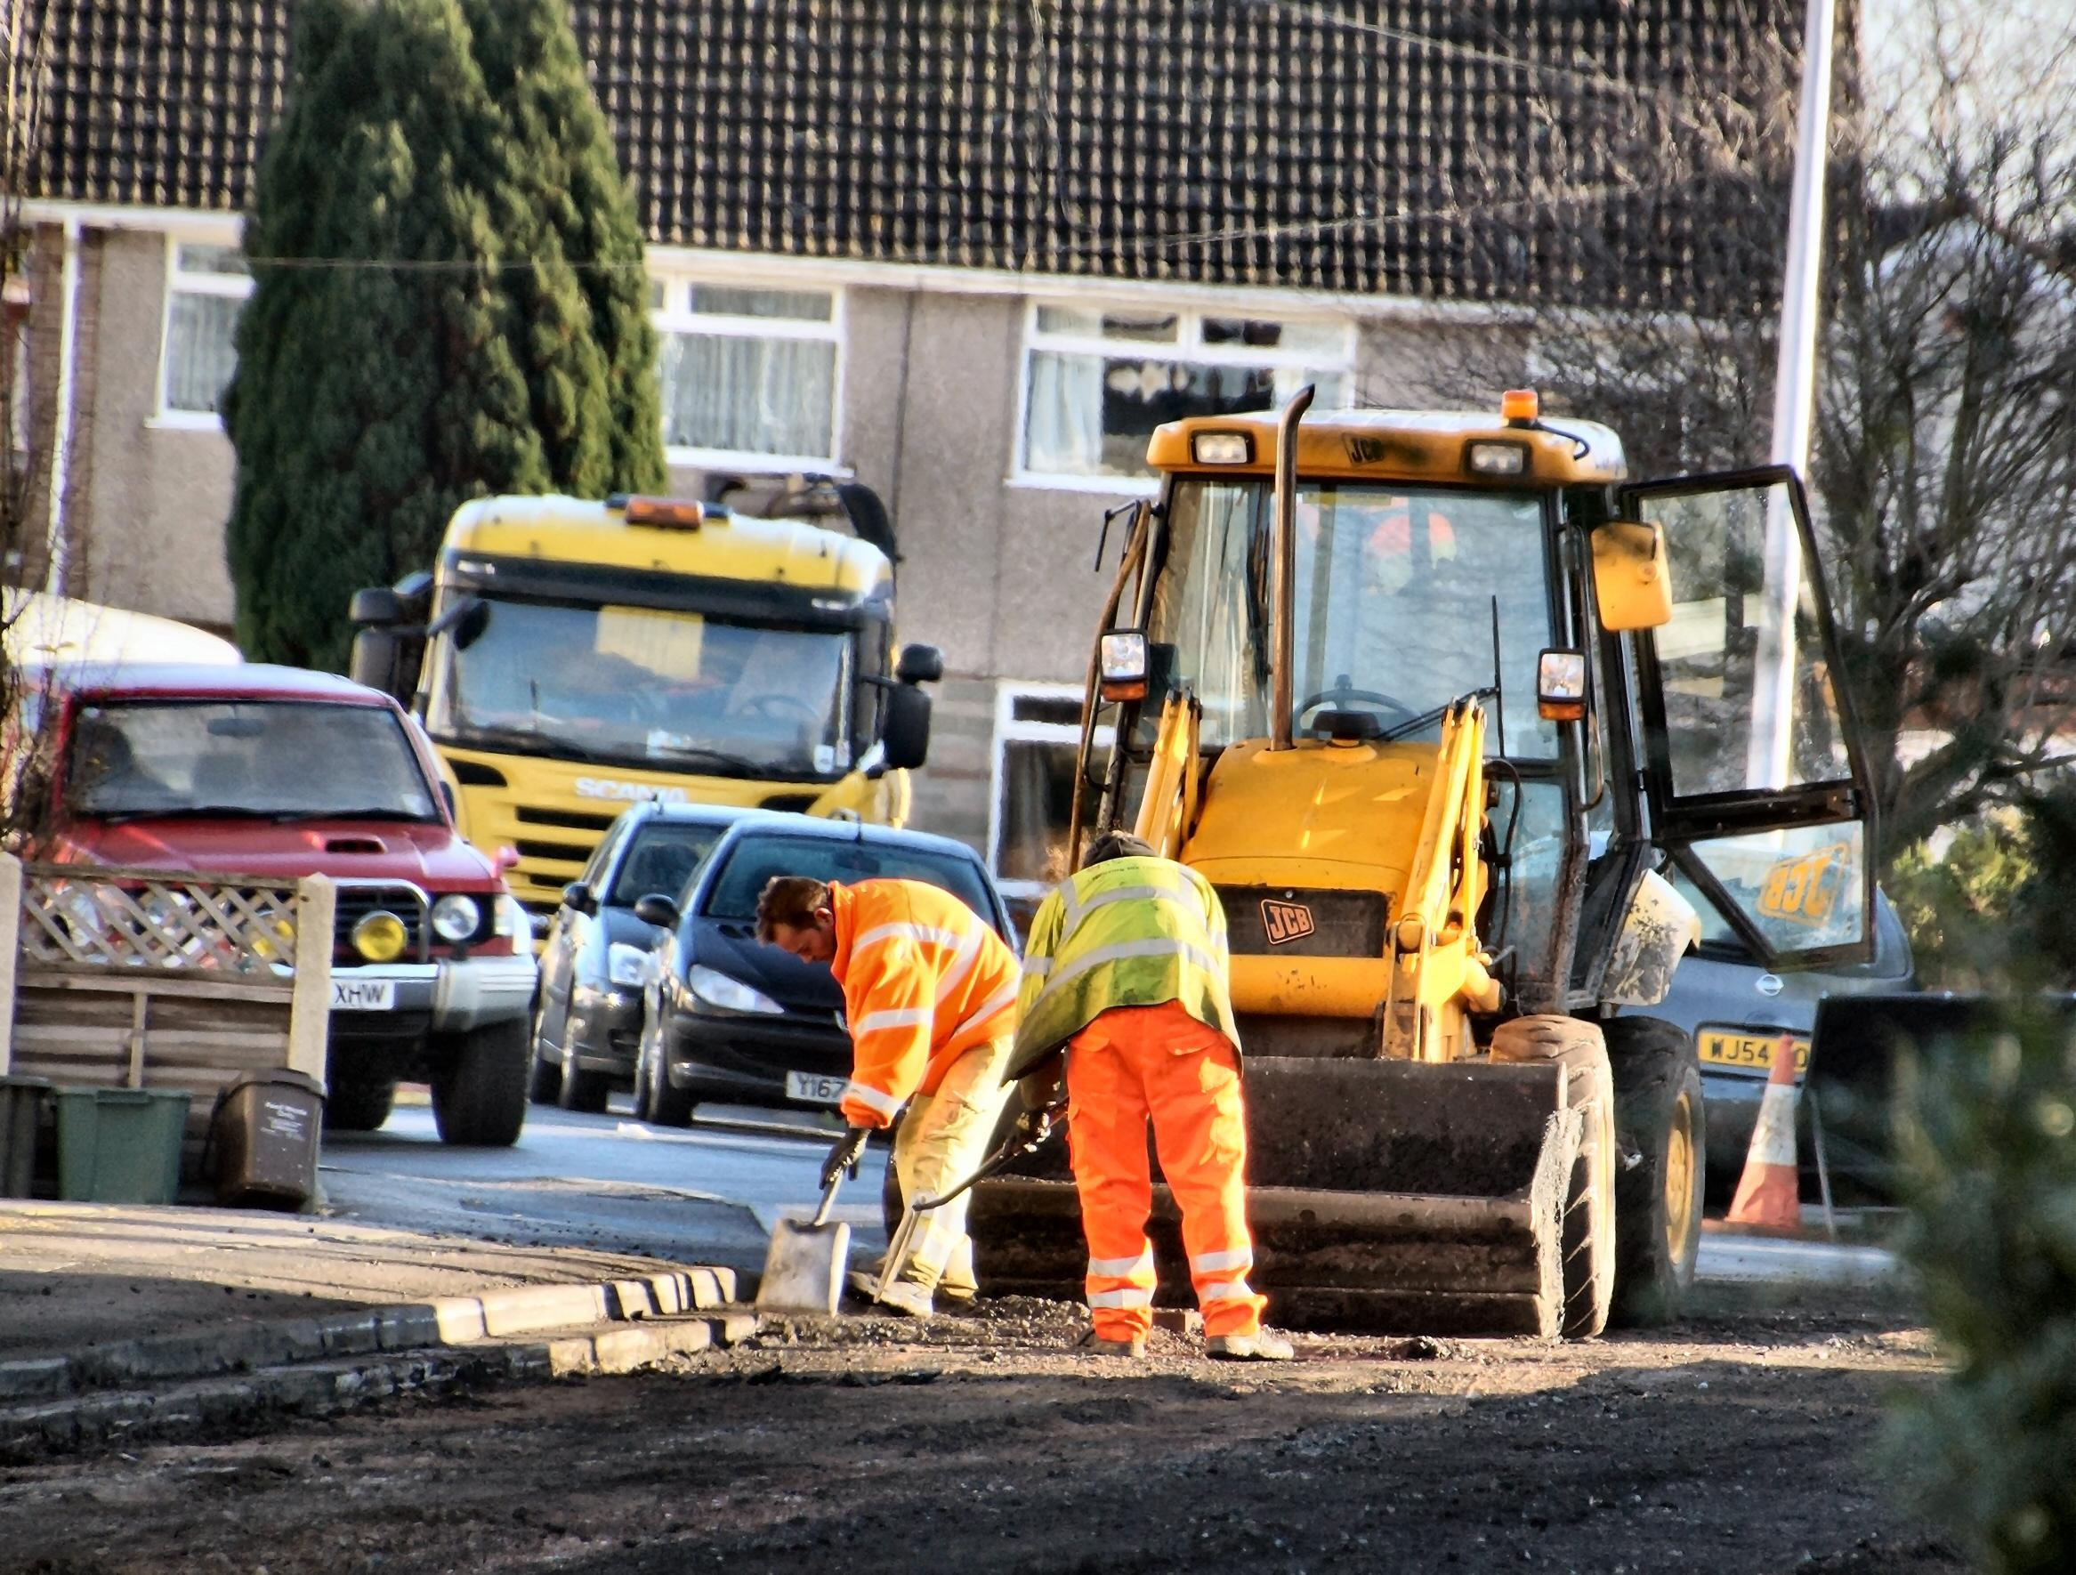
LABOUR STATISTICS
SEPTEMBER 2018
Number of employed persons 268,879
September 2018/September 2017, +2.1%
September 2018/March 2018, +1.9%
Republika Srpska Institute of Statistics
Notes:
У Републици Српској у септембру 2018. године у пословним субјектима и у предузетничкој дјелатности евидентирано је 268 879 запослених, што је највише у историји Републике Српске. У поређењу са истим мјесецом претходне године, број запослених повећан је за 5 403 лица, што представља раст од 2,1%, док је у односу на март 2018. године број запослених повећан за 5 140 лица, или 1,9%.

Slide 3
LABOUR STATISTICS
SEPTEMBER 2018
Business entities employ 227,677 persons
An increase recorded in 16 of 19 sections
Republika Srpska Institute of Statistics
Notes:
Од укупног броја запослених, 227 677 лица је запослено у пословним субјектима, док се 41 202 запослених односи на предузетнике и лица запослена код њих. У септембру 2018. године у односу на март 2018. године забиљежен је раст броја запослених у 16 од 19 подручја.

Slide 4
LABOUR STATISTICS
NOVEMBER 2018
Average monthly after-tax wage 880 КМ
Average monthly gross wage 1,364 КМ
Republika Srpska Institute of Statistics
Notes:
Просјечна мјесечна плата након опорезивања у Републици Српској, исплаћена у новембру 2018. године износила је 880 КМ, а просјечна мјесечна бруто плата 1 364 КМ. Просјечна плата након опорезивања исплаћена у новембру 2018. у односу на исти мјесец претходне године номинално је већа за 5,7%, док је у односу на октобар 2018. номинално мања за 0,5%.

Slide 5
LABOUR STATISTICS
КМ
Republika Srpska Institute of Statistics
Graph 1. Average after-tax wages, by month
Notes:
Посматрано по подручјима, у новембру 2018. године, највиша просјечна плата након опорезивања исплаћена је у подручју Финансијске дјелатности и дјелатности осигурања и износила је 1 379 КМ. Са друге стране, најнижа просјечна плата након опорезивања у новембру 2018. исплаћена је у подручју Дјелатности пружања смјештаја, припреме и послуживања хране, хотелијерство и угоститељство 599 КМ.
У новембру 2018. године, у односу на октобар 2018, највећи номинални раст плате након опорезивања забиљежен је у подручјима Пословање некретнинама 3,6%, Грађевинарство 1,6% и Финансијске дјелатности и дјелатности осигурања 1,5%.
Смањење плате, у номиналном износу, забиљежено је у подручјима Вађење руда и камена 5,5%, Дјелатности здравствене заштите и социјалног рада 2,8% и Умјетност, забава и рекреација 2,0%.

Slide 6

PRICES STATISTICS
NOVEMBER 2018
Monthly inflation 0.0%
Annual inflation (November 2018/November 2017) 1.6%
Republika Srpska Institute of Statistics
Notes:
Цијене производа и услуга које се користе за личну потрошњу у Републици Српској, мјерене индексом потрошачких цијена, у новембру 2018. године у односу на претходни мјесец, у просјеку су остале непромијењене, док су на годишњем нивоу, у просјеку више за 1,6%.

Slide 7
PRICES STATISTICS
NOVEMBER 2018
increase in prices
Division Housing 0.5%
Division Furnishings and household equipment 0,5%
decrease in prices
Division Food and non-alcoholic beverages 0.4%
Division Recreation and culture 0.1%
Republika Srpska Institute of Statistics
Notes:
Највећи раст цијена у новембру забиљежен је у одјељцима Становање и Намјештај и покућство, по 0,5%. У одјељку Становање више цијене забиљежене су у групи Плин од 2,2%, Чврста горива од 0,5% и групи Течна горива од 0,3%, док је до повећања у одјељку Намјештај и покућство дошло усљед виших цијена у групама Текстил за домаћинство и Намјештај од 1,2%. Више цијене забиљежене су и у одјељку Одјећа и обућа (0,3%) због виших набавних цијена одјеће и обуће, затим у одјељку Алкохолна пића и дуван (0,2%) усљед виших цијена у групи Жестока алкохолна пића од 3,0%. Више цијене забиљежене су и у одјељцима Превоз и Остала добра и услуге, по 0,1%.
У одјељцима Здравство, Комуникације, Образовање, Ресторани и хотели цијене су у просјеку остале непромијењене.
Највећи пад цијена у новембру забиљежен је у одјељку Храна и безалкохолна пића (0,4%) усљед нижих цијена у групи Воће од 5,5%, Поврће од 0,8% и групи Безалкохолна пића од 0,2%. Ниже цијене забиљежене су и у одјељку Рекреација и култура (0,1%).

Slide 8
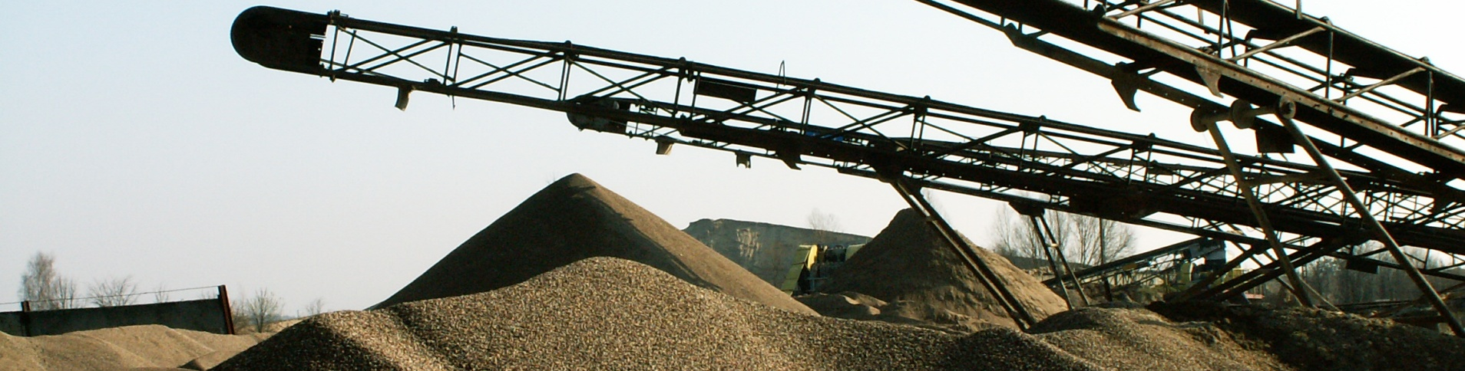
INDUSTRY STATISTICS
INDEX OF INDUSTRIAL PRODUCTION
Working-day adjusted industrial production
(January-November 2018/January-November 2017) increased by 4.3%
Republika Srpska Institute of Statistics
Notes:
Календарски прилагођена индустријска производња у периоду јануар-новембар 2018. године у поређењу са периодом јануар-новембар 2017. године већа је за 4,3%. У истом периоду у подручју Производња и снабдијевање електричном енергијом, гасом, паром и климатизацији остварен је раст од 22,9%, у подручју Вађења руда и камена раст од 4,4%, док је у подручју Прерађивачке индустрије забиљежен пад од 3,0%.

Slide 9
INDUSTRY STATISTICS
EMPLOYEES IN INDUSTRY
January-November 2018/January-November 2017
Number of employees in industry
increased by 2,1%
Republika Srpska Institute of Statistics
Notes:
Број запослених у индустрији у новембру 2018. године у односу на просјечан мјесечни број запослених у 2017. години већи је за 2,9%, у односу на исти мјесец прошле године за 1,5%, док је у односу на октобар 2018. године мањи за 0,4%. Број запослених у индустрији у периоду јануар – новембар 2018. године, у односу на исти период прошле године, већи је за 2,1%. У истом периоду у подручју Производња и снабдијевање електричном енергијом, гасом, паром и климатизацији забиљежен је раст од 4,6%, у подручју Прерађивачка индустрија раст од 2,2%, док је у подручју Вађења руда и камена забиљежен пад од 2,1%.

Slide 10
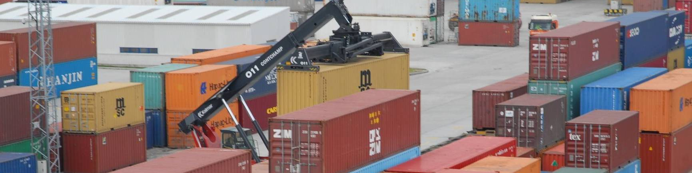
EXTERNAL TRADE STATISTICS
Volume of external trade of Republika Srpska
8 billion and 285 million КМ
EXPORT 3 billion and 456 million КМ
IMPORT 4 billion and 829 million КМ
Republika Srpska Institute of Statistics
Coverage of import with export 84.4%
Notes:
Према подацима статистике спољне трговине у периоду јануар - новембар 2018. године обим робне размјене Републике Српске са иностранством износио је око 8 милијарди 285 милиона КМ, од чега се на извоз односи 3 милијарде 456 милионa КМ, што је за 8,5% више у односу на исти период претходне године, а на увоз 4 милијарде 829 милионa КМ, што је за 6,8% више него претходне године.
У оквиру укупно остварене робне размјене Републике Српске са иностранством у новембру 2018. године, проценат покривености увоза извозом износио је 84,4%. Проценат покривености увоза извозом, у периоду јануар - новембар текуће године, износио је 71,6%.

Slide 11
EXTERNAL TRADE STATISTICS
thous. КМ
import
export
Republika Srpska Institute of Statistics
2017
2018
Graph 2. Export and import by month
Notes:
Посматрајући по мјесецима, извоз у новембру 2018. године у односу на октобар 2018. године смањен је за 6,8%, док је у односу на новембар 2017. године смањен за 0,7%. Увоз је у новембру 2018. године у односу на октобар 2018. године смањен за 22,9%, док је у односу на новембар 2017. године смањен за 18,9%.
Посматрано по групама производа, у периоду јануар - новембар 2018. године у структури извоза највише учествују eлектрична енергија 7,7%, затим вјештачки корунд, алуминијум оксид и алуминијум хидроксид 5,9% и дијелови обуће 5,4%. У структури увоза, највише учествује нафта и уља добијена од битуменозних минерала (сирова) 12,3%, потом слиједе лијекови 3,5% и лични аутомобили и друга моторна возила намијењена превозу до десет особа 2,2%.

Slide 12
EXTERNAL TRADE STATISTICS
JANUARY – NOVEMBER 2018
EXPORT:
Italy 15.3%
Serbia and Croatia,12.8% each
Serbia 16.6%
Italy 11.1%
Russia 11.0%
IMPORT:
Republika Srpska Institute of Statistics
Notes:
У погледу географске дистрибуције робне размјене Републике Српске у периоду јануар - новембар 2018. године у извозу највише учествује Италија са 15,3%, затим Србија и Хрватска са по 12,8%. У истом периоду у структури увоза највише учествује Србија са 16,6%, Италија са 11,1% и Русија са 11,0%.
Посматрајући земље са највећим учешћем у обиму робне размјене са Републиком Српском, највећа покривеност увоза извозом у периоду јануар - новембар 2018. године остварена је са Црном Гором и износи 460,9%, док је најмања покривеност остварена са Ираном, 0,04%.
У периоду јануар - новембар 2018. године, према економским групацијама земаља, највише се извозило у земље Европске уније (28 чланица) 2 милијардe 533 милиона КМ, док се највише увозило такође из земаља Европске уније (28 чланица) 2 милијарда 417 милиона КМ.

Slide 13

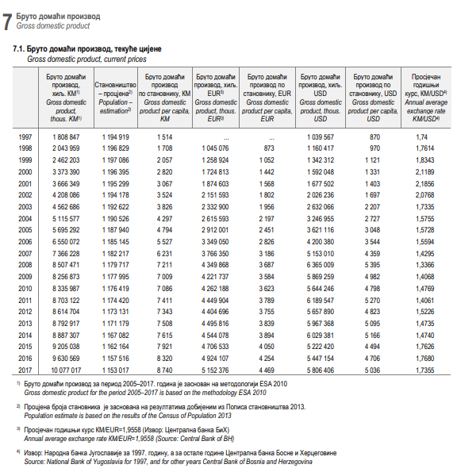

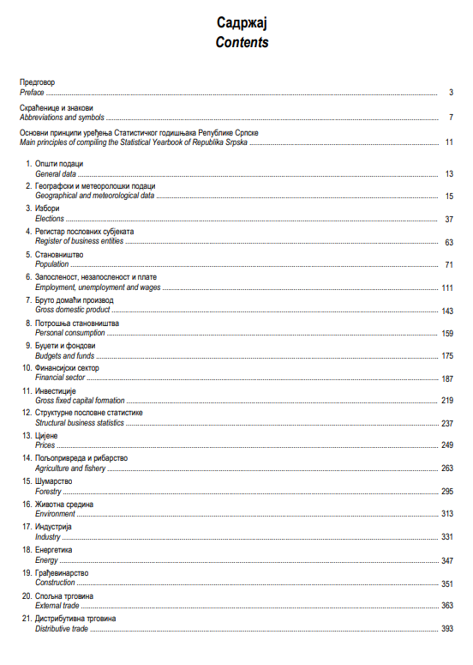
STATISTICAL YEARBOOK
Republika Srpska Institute of Statistics
Notes:
Ово је био дио који се односио на редовна саопштења. Прије него што почнемо са посебним публикацијама Завода желимо да се похвалимо једним рекордним достигнућем. Наиме, Завод је 2017. године имао највише регистрованих електронских публикација уписаних у ИССН центру БиХ. Тај успјех је дошао као резултат раста и развоја ове изузетно битне институције Републике Српске и наше жеље и настојања да сваке године будемо бољи, ближи нашим корисницима, да понудимо што више података и истраживања. Такве су и наше наредне публикације о којима ћемо говорити. Оне се тренутно штампају, па ћемо овом приликом да их представимо у електронском издању.
Кренућемо од најважније и најсложеније, а то је Статистички годишњак чије јубиларно десето издање је објављено 30. новембра 2018. године. Ова капитална публикација представља својеврсну статистичку енциклопедију Републике Српске на 540 страна кроз 30 поглавља, од општих података, географских и метеоролошких података, избора, становништва, заполености, индустрије, па све до социјалне заштите и правосуђа. Свако поглавље садржи методолошка објашњења, а статистички подаци приказани су у табелама у виду статистичких серија. Стварање једне овакве публикације захтијева изузетан радни напор, изражену креативност и велику посвећеност запослених у Заводу. Поред чињенице да је ријеч о издању од преко 500 страна, треба истаћи и да у Годишљаку има више од стотину графикона.

Slide 14

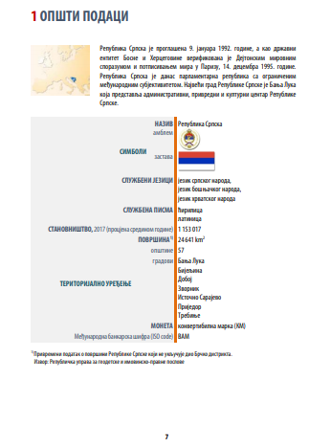
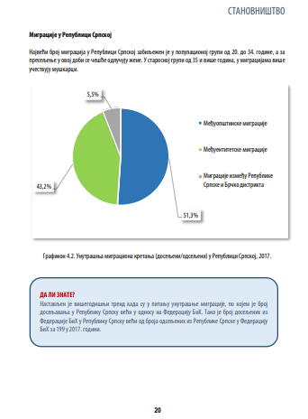
THIS IS REPUBLIKA SRPSKA
Republika Srpska Institute of Statistics
Notes:
Настављамо са публикацијом „Ово је Република Српска” која је објављена 7. децембра. Ради се о популарном издању којим Завод настоји да се на непосредан начин и у пригодном формату додатно приближи корисницима. У овој публикацији Републику Српску представљамо кроз 28 поглавља. Поред података о туризму, образовању, здрављу, криминалитету и још 24 друга поглавља, ту је и водич за кориснике и мала школа статистике.
Оно што ову публикацију издваја од других наших издања јесте чињеница да смо статистичке податке о Републици Српској везали уз народне пословице које се налазе на почетку сваког поглавља, а публикација је додатно обогаћена рубриком „да ли знате“ којом доносимо занимљиве податке о Републици Српској.

Slide 15


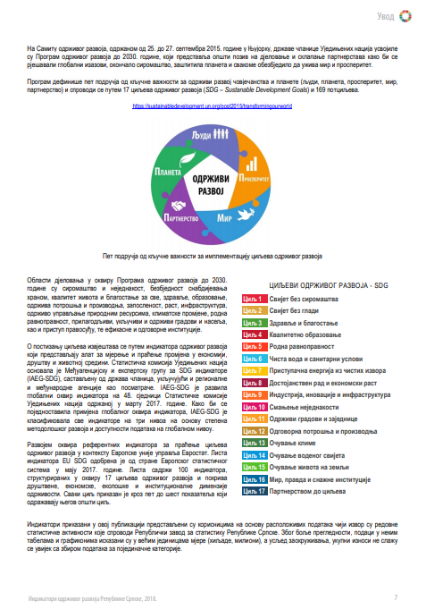
REPUBLIKA SRPSKA SUSTAINABLE DEVELOPMENT INDICATORS
Republika Srpska Institute of Statistics
Notes:
На реду је и једна нова публикација која смо објавили 28. новембра 2018. године. Ријеч је о „Индикаторима одрживог развоја Републике Српске“. Циљ публикације јесте настојање да се јавност Републике Српске упозна са Програмом Уједињених нација за одрживи развој до 2030. године, његовим циљевима, који су универзални и примјењиви у свим земљама, као и са индикаторима којима се прати испуњеност ових циљева. Објављивањем индикатора одрживог развоја за Републику Српску настојимо да одговоримо на потребе друштва за систематским увидом и праћењем стања у областима од кључне важности за одрживи развој, као и да пружимо основу за креирање и спровођење политика усмјерених на развој и повезивање економије, социјалног укључивања и одрживости животне средине.
Иначе, на Самиту одрживог развоја, одржаном од 25. до 27. септембра 2015. године у Њујорку, државе чланицe Уједињених нација усвојиле су Програм одрживог развоја до 2030. године, који представља општи позив на дјеловање и склапање партнерстава како би се рјешавали глобални изазови, окончало сиромаштво, заштитила планета и свакоме обезбједило да ужива мир и просперитет. Програм дефинише пет подручја од кључне важности за одрживи развој човјечанства и планете (људи, планета, просперитет, мир, партнерство) и спроводи се путем 17 циљева одрживог развоја (SDG - Sustanable Development Goals) и 169 потциљева.
Расположиви индикатори за Републику Српску, у овој публикацији приказани су по циљевима одрживог развоја.

Slide 16
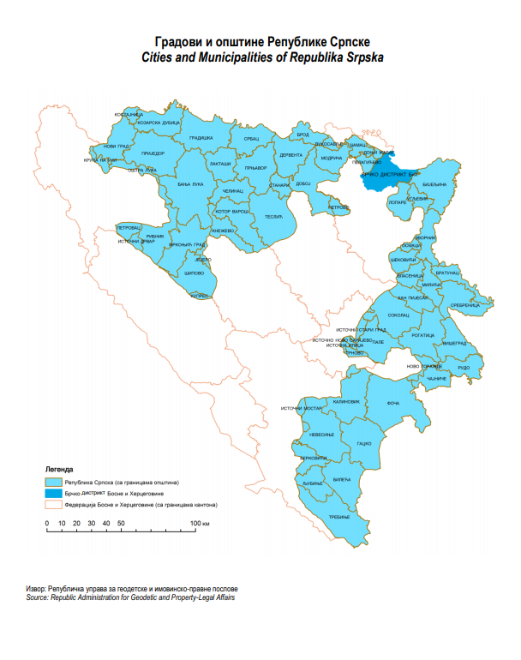
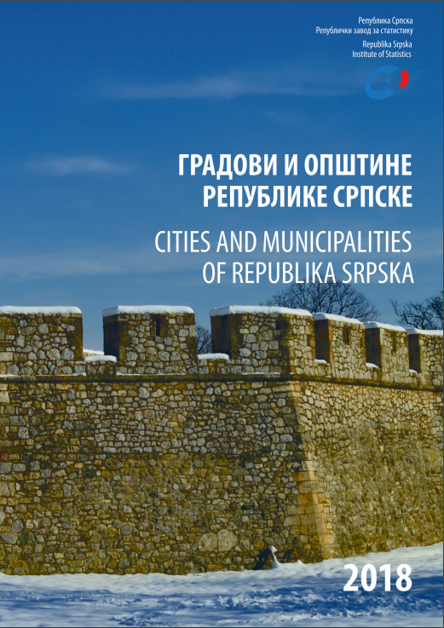
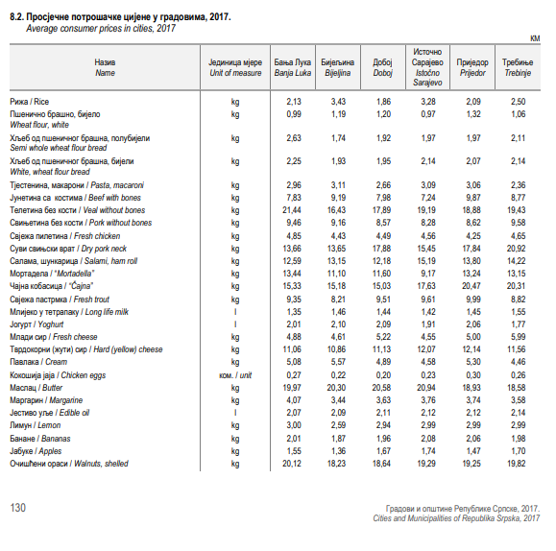
CITIES AND MUNICIPALITIES OF REPUBLIKA SRPSKA
Republika Srpska Institute of Statistics
Notes:
За крај смо оставили публикацију Градове и општине Републике Српске, која је и посљедња од наведених објављена, тачније 21. децембра 2018. године. Ова публикација намијењена је широком кругу корисника и даје показатеље стања економског и друштвеног живота Републике Српске за ниво градова и општина, и то кроз укупно 18 поглавља на више од 260 страна. Као што је то случај са Годишњаком и Ово је Република Српска и овдје се налазе подаци о становништву, запослености и платама, цијенама, култури и умјетности, што је само дјелић оног што можете да пронађете у овој публикацији.
За крај, искористио бих прилику да позивам све кориснике, нарочито медије, да користите ове публикације, али и све остале, јер се у њима налази још много неиспричаних прича.

Slide 17
24 December 2018
PRESS CONFERENCE
THANK YOU FOR YOUR ATTENTION!
Republika Srpska Institute of Statistics

